Slide 1
Я свободен
Материальный и моральный ущерб от курения
Умей сказать : нет – сигарете!
Презентацию подготовили
учащиеся школы №10 г.Березовского
Руководитель: Лопухова Лариса Сергеевна

Slide 2
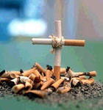
Курение - одна из вреднейших привычек.
В дыме табака содержится более 30 ядовитых веществ:
Никотин,
Углекислый газ ,
Окись углерода,
Синильная кислота,
Аммиак,
Смолистые вещества,
Органические кислоты и другие.
Курение наносит непоправимый вред здоровью, а также вполне ощутимый материальный ущерб.

Slide 3
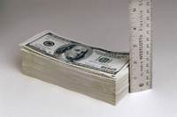
«Материальный ущерб» и «моральный вред». Что это?
Моральный вред может быть нанесен нарушением прав, оскорблением чувств, доставлением переживаний человеку.
Материальным ущербом принято называть вред,
причинённый материальному и/или имущественному положению человека или организации

Slide 4
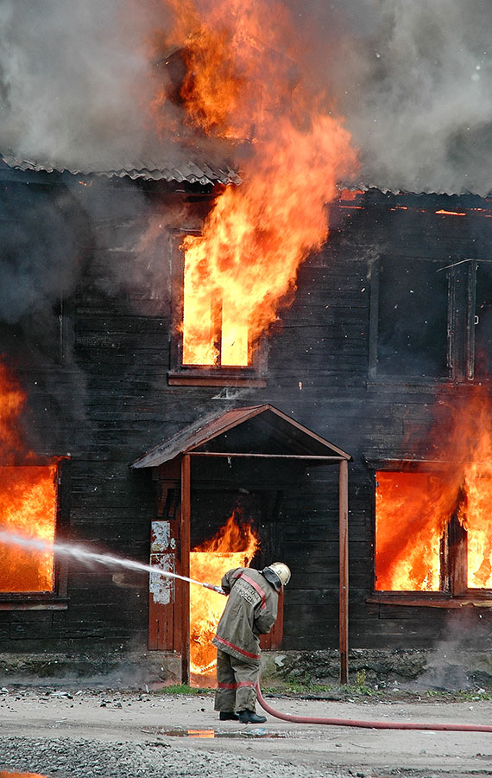
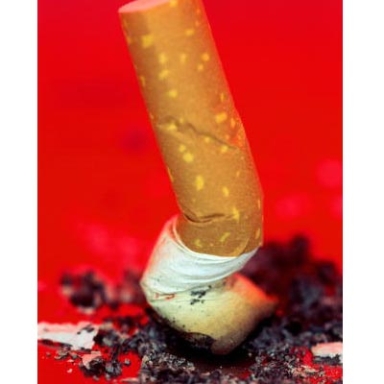
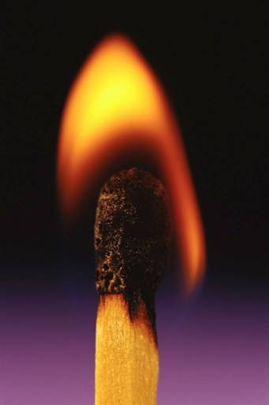
Курение – причина пожаров

Slide 5
Курение приводит к финансовым потерям

Slide 6
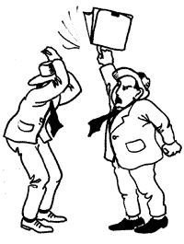
Из чего складывается моральный и материальный ущерб от курения на предприятии?
Преждевременная потеря квалифицированных сотрудников,
курение сокращает жизнь на 10-12 лет.
Увеличение длительности отсутствия на работе по болезни. Частота болезней у курильщиков на 9 % выше, чем у некурящих.
Отсутствие на работе из-за курения.

Slide 7
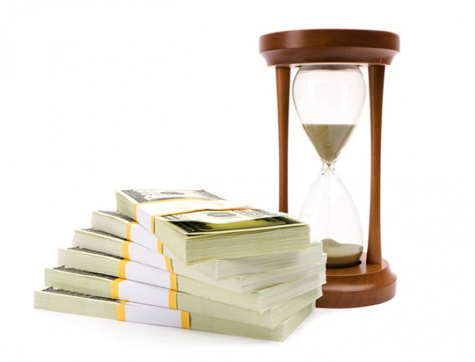
Крадущий время
За рабочий день курильщику необходимо 10 сигарет. Один перекур занимает 6-7 минут. Это один час рабочего времени.
НЕ СУЩЕСТВУЕТ ЗАКОНОВ,ЗАКРЕПЛЯЮЩИХ ПРАВО НА КУРЕНИЕ В РАБОЧЕЕ ВРЕМЯ!
Компания несет убытки!

Slide 8
Юридические вопросы
Может ли руководитель лишить премии за курение на рабочем месте?
Если локальными нормативными актами предусмотрено лишать за это премии и имеется запрет на курение, а он сейчас везде имеется, то может ...

Slide 9
Юридические вопросы
Можно ли подать иск в суд за причинение вреда здоровью и моральный ущерб за курение при исполнении служебных обязанностей?
Можно. В соответствии со статьей 130 УК РФ и статьей 151 «Компенсация морального вреда»

Slide 10
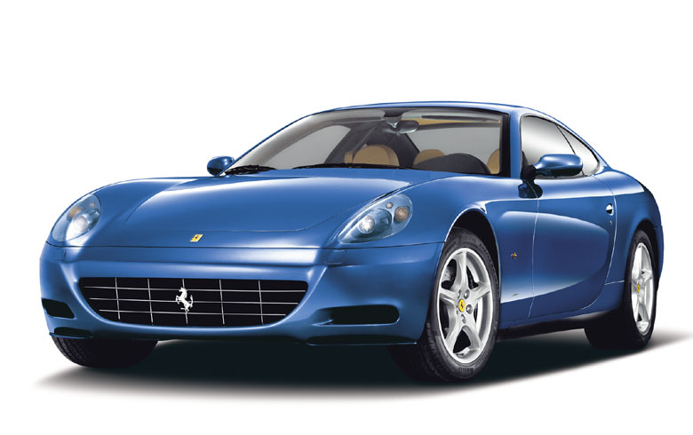
Семейные расходы
Маме Андрея 37 лет, курит с 17 лет.
В день мама выкуривает пачку «Гламур»по цене 38 рублей.В месяц из семейного бюджета уходит 30х38=1140р.
В год 38х365=13 тысяч 780 рублей
За 20 лет потрачено 277 тысяч 400 рублей.
А можно было бы купить автомобиль!

Slide 11
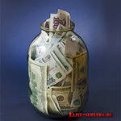
Утраченные возможности
Студенту Игорю 17 лет, курит уже три года по две пачки в день сигареты Winston по цене 54 рубля.
За три года он потратил 54х3х365=59 тысяч.
А мог бы съездить в Европу! Или дважды отдохнуть в Египте!

Slide 12
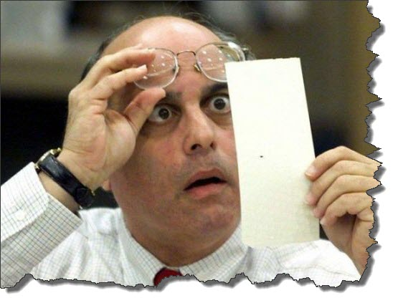
Курение в машине: ущерб многообразен.
Серьезное последствие – авария. Привычка курить отвлекает водителя от дороги.
Страховые компании считают курение во время происшествия поводом для отказа в признании данного случая страховым.
Порча салона, дурной запах – машину труднее продать.

Slide 13
Альтернативные траты
Электронная сигарета (5 тысяч в год)
Кальян (10 тысяч в год)
Спорт
Не начинать курить дешевле

Slide 14
Встать! Суд идет!

Slide 15
Обвиняется сигарета!

Slide 16
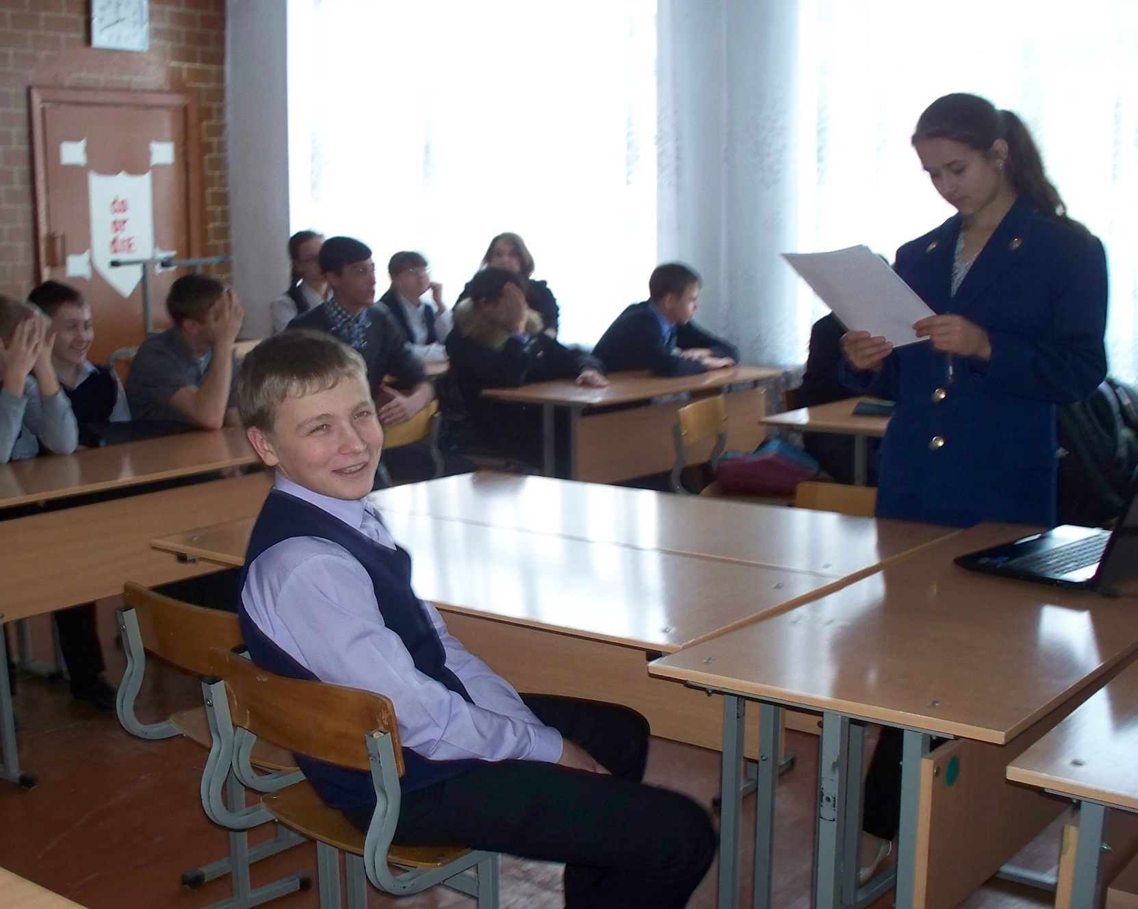
Прокурор обвиняет – адвокат защищает!

Slide 17
Прокурор не знает пощады

Slide 18
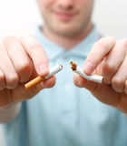
Судья выносит приговор!

Slide 19
Курение – зависимость!
Свобода – выбор, зависимость – рабство!
Не стань рабом вредной привычки!

Slide 20
Мы выбрали дорогу к свету. Мы презираем сигарету! Не станем ни за что курить! Разумный выбор – здоровым быть!

Slide 21
Спасибо за внимание! Берегите себя и своих близких!

